Slide 1
TÌM HIỂU VỀ HỆ ĐIỀU HÀNH WINDOWS
TRƯỜNG ĐẠI HỌC BÁCH KHOA HÀ NỘI
HANOI UNIVERSITY OF SCIENE AND TECHNOLOGY
Sinh viên: Nhật, Phúc, Mạnh, Trí Tuệ, Minh Tuệ
Lớp: IT-TN

Slide 2


HỆ ĐIỀU HÀNH WINDOWS
01
04
02
05
03
Khái niệm, lịch sử hình thành, phát triển của Windows
Ứng dụng của Windows
Ưu điểm của Windows + Nhược điểm của Windows
So sánh Windows với các hệ điều hành khác
Đặc trưng từng phiên bản Windows qua các năm

Slide 3
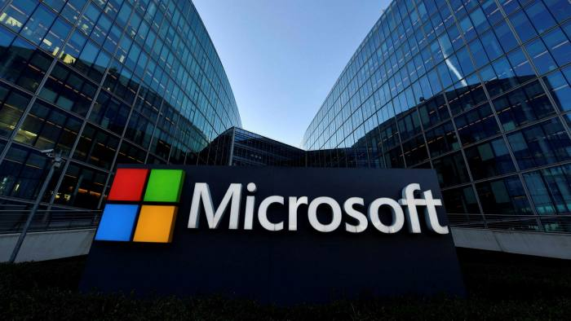
I. Khái niệm
II. Lịch sử hình thành và phát triển

Slide 4
I. Khái niệm
Hệ điều hành là một phần mềm dùng để điều hành, quản lý toàn bộ tất cả thành phần (bao gồm cả phần cứng và phần mềm) của thiết bị điện tử, có vai trò trung gian trong việc giao tiếp giữa người sử dụng và thiết bị.
Hệ điều hành Windows là hệ điều hành được tập đoàn Microsoft phát triển và là một trong những hệ điều hành phổ biến nhất tính đến thời điểm hiện tại.

Slide 5
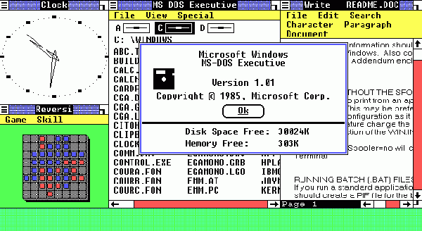
II. Lịch sử hình thành và phát triển
1985: Windows 1.0, 2.0 và 3.x: (Các phiên bản giao diện MS – DOS)

Slide 6
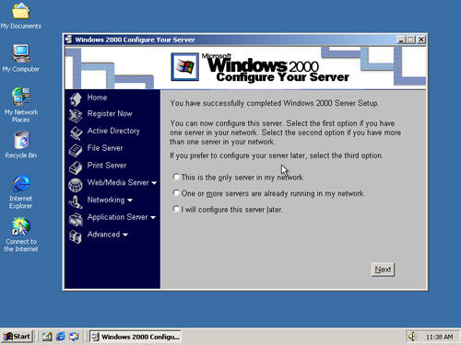
II. Lịch sử hình thành và phát triển
Windows 1995, 1998 và 2000

Slide 7
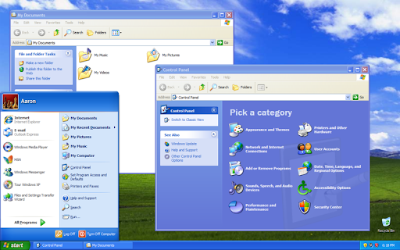
II. Lịch sử hình thành và phát triển
2001: Huyền thoại Windows XP

Slide 8
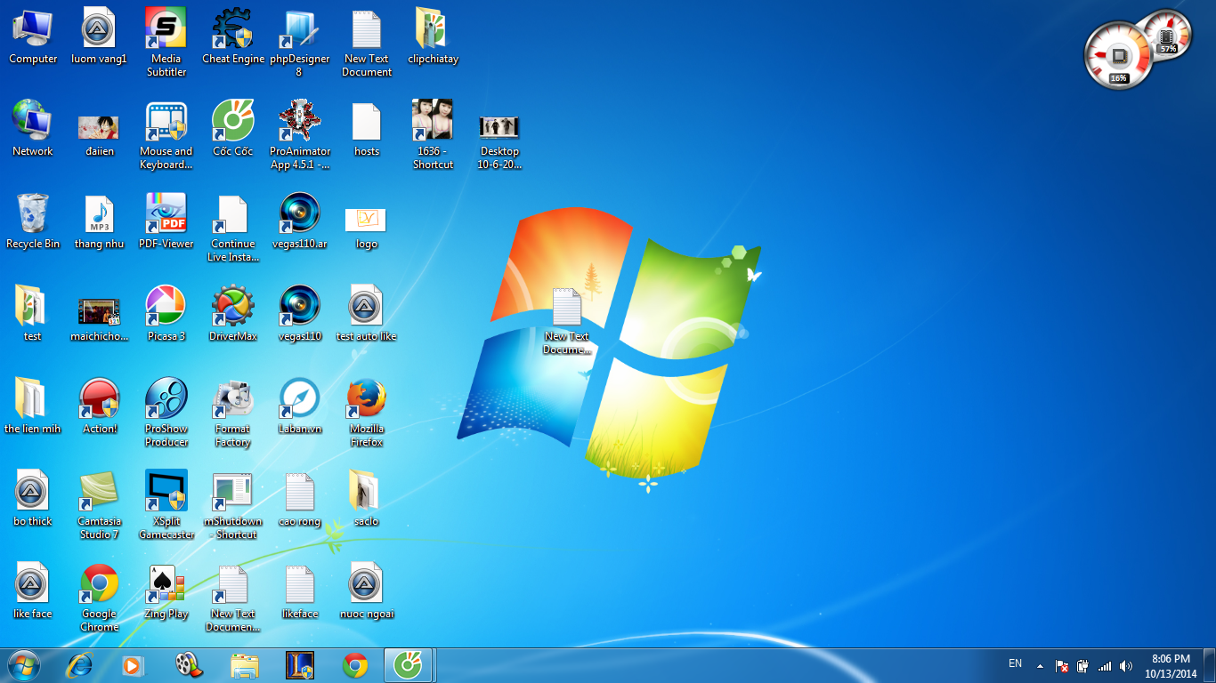
II. Lịch sử hình thành và phát triển
2006: Windows Vista và Windows 7

Slide 9
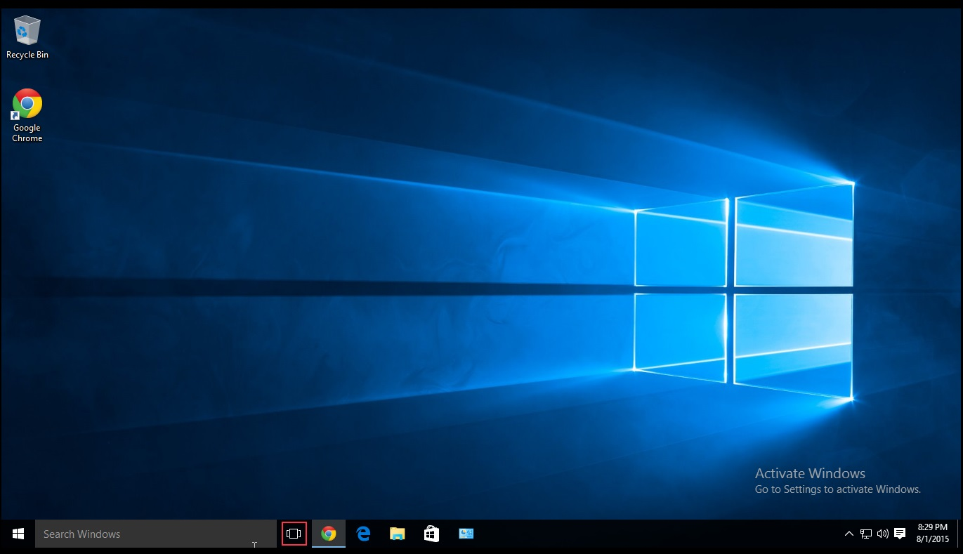
II. Lịch sử hình thành và phát triển
2014: Windows 10

Slide 10
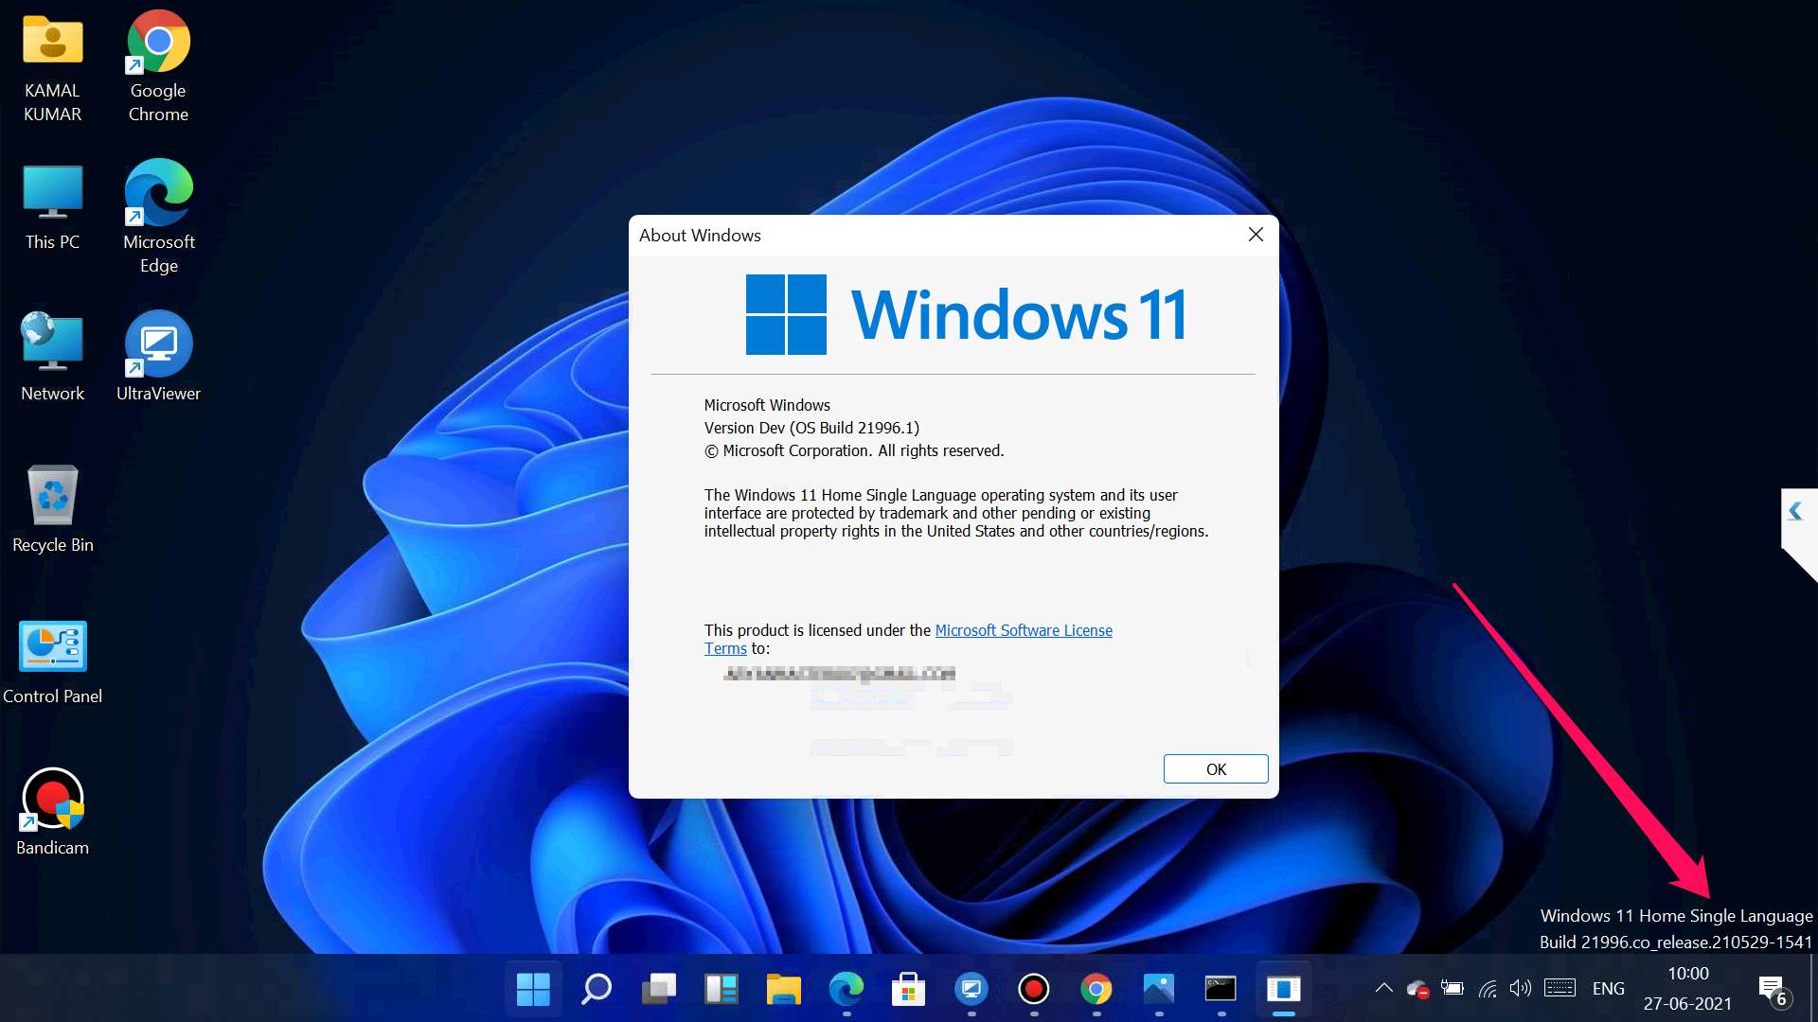
II. Lịch sử hình thành và phát triển
2021: Windows 11

Slide 11
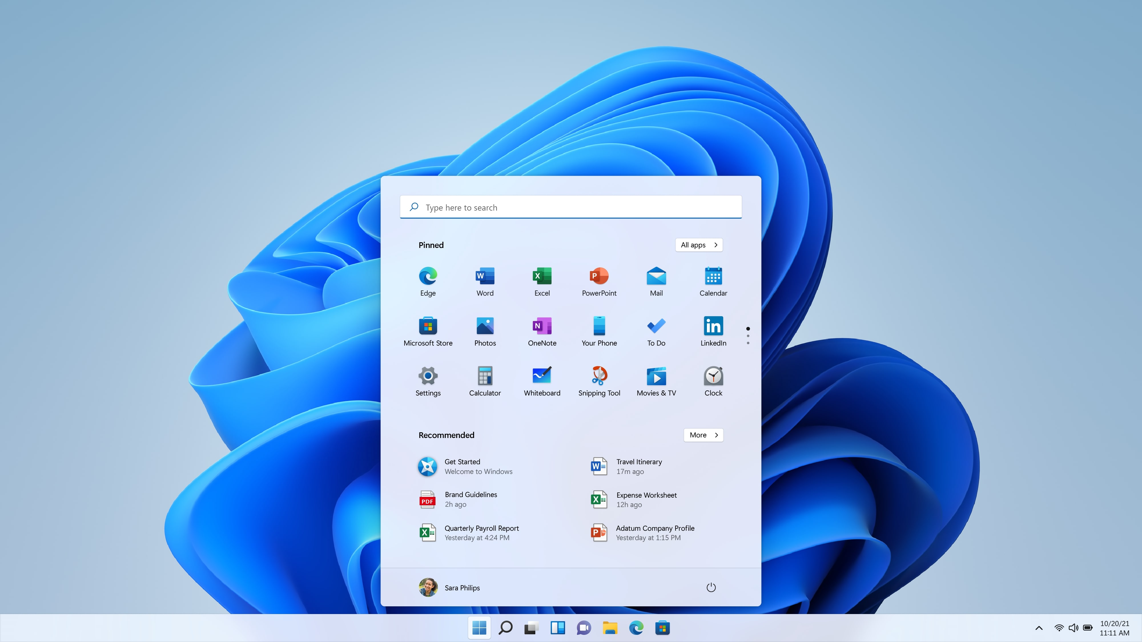
Ưu điểm
1. Dễ sử dụng.
Người dùng quen thuộc với các phiên bản Windows trước đây có thể cũng sẽ thấy các phiên bản hiện đại hơn sẽ dễ làm việc hơn.

Slide 12
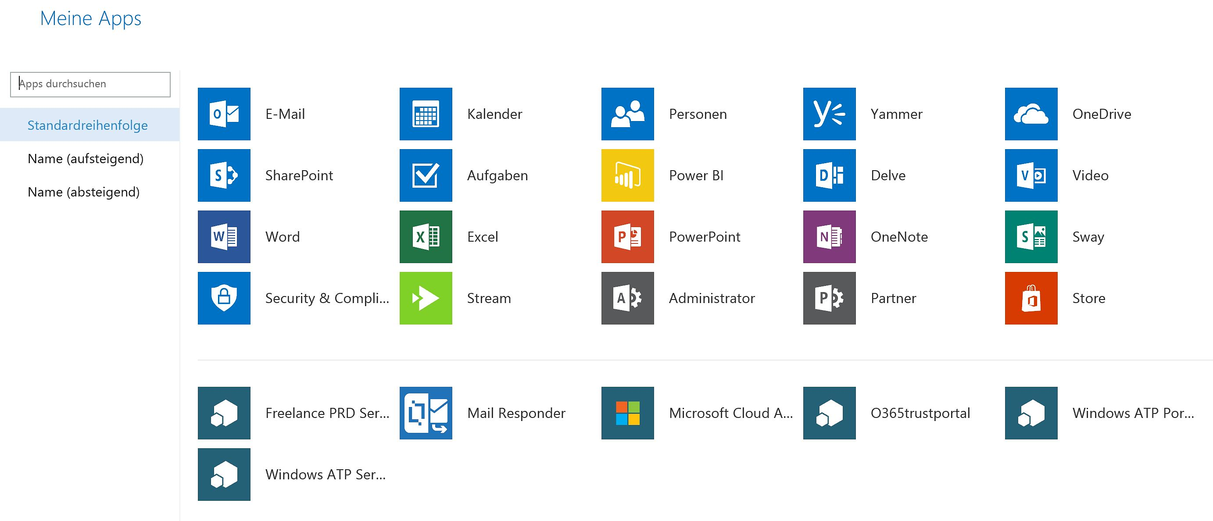
Ưu điểm
2. Phần mềm có sẵn.
Có rất nhiều lựa chọn phần mềm có sẵn cho Windows. Điều này cũng là nguyên nhân dẫn đến sự thống trị của Microsoft trên thị trường thế giới đối với hệ điều hành máy tính PC và phần mềm văn phòng.

Slide 13





Ưu điểm
3. Hỗ trợ phần mềm và phần cứng
Phần mềm: Nền tảng Windows phù hợp nhất cho các nhà phát triển trò chơi và phần mềm,...
Phần cứng: Hầu như tất cả các nhà sản xuất phần cứng sẽ cung cấp hỗ trợ cho phiên bản Windows gần đây khi họ tung ra thị trường một sản phẩm mới

Slide 14
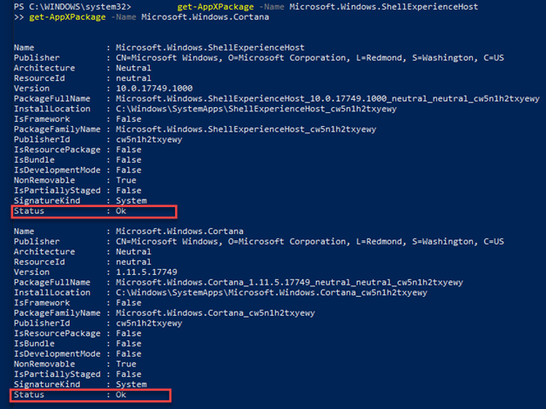
Ưu điểm
4. Có những tính năng khắc phục sự cố rất hữu ích.
Microsoft Windows có tính năng khắc phục sự cố, sẽ giúp bạn dễ dàng hơn trong việc tìm ra các vấn đề cốt lõi phát sinh khi bạn chạy một ứng dụng

Slide 15
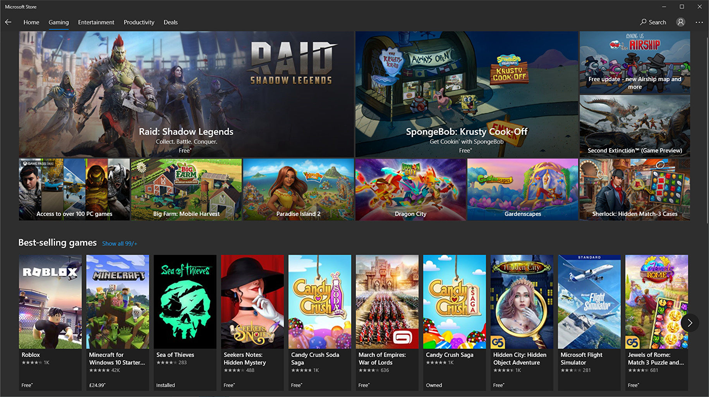
Ưu điểm
5. Games
Rất nhiều tựa game có sẵn cho Windows, cũng như rất nhiều phần cứng chơi game đặc biệt được hỗ trợ.

Slide 16
Nhược điểm
1. Bảo mật kém
Thiết kế ban đầu của Windows không coi trọng quyền truy cập.
Quá nhiều ứng dụng của bên thứ ba và việc tiếp tục hỗ trợ cho các ứng dụng cũ được viết kém đã trở thành mục tiêu của tin tặc.
Windows là một hệ điều hành thương mại, nhiều nhà phát triển ứng dụng tiếp tục phát triển các chương trình giàu tính năng nhưng dưới tiêu chuẩn mà không quan tâm nhiều đến tính bảo mật và tính ổn định của chương trình gây nguy hiểm cho bảo mật của người dùng và hệ thống.
Nhiều chương trình tự động khởi động và nhiều dịch vụ do Windows khởi động theo mặc định là mục tiêu dễ dàng cho vi rút và tin tặc vì nó không yêu cầu sự can thiệp của người dùng để khởi động
Người dùng Windows thường thiếu kiến ​​thức cơ bản về máy tính

Slide 17
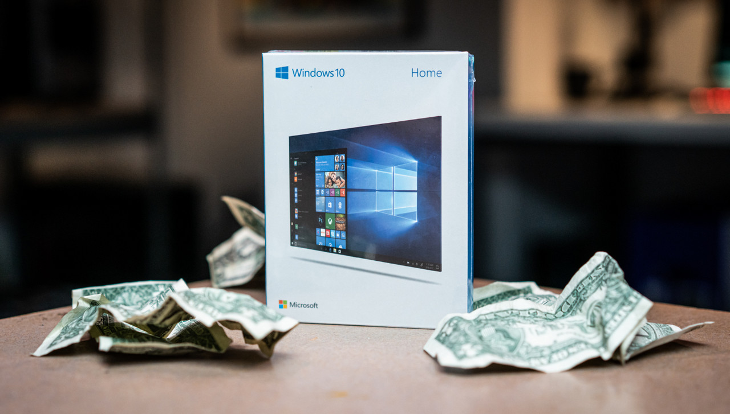
Nhược điểm
2. Các khoản chi bổ sung đắt đỏ
Sau khi thiết lập máy tính Microsoft sớm hay muộn khách hàng luôn thấy mình cần phần mềm bổ sung

Slide 18
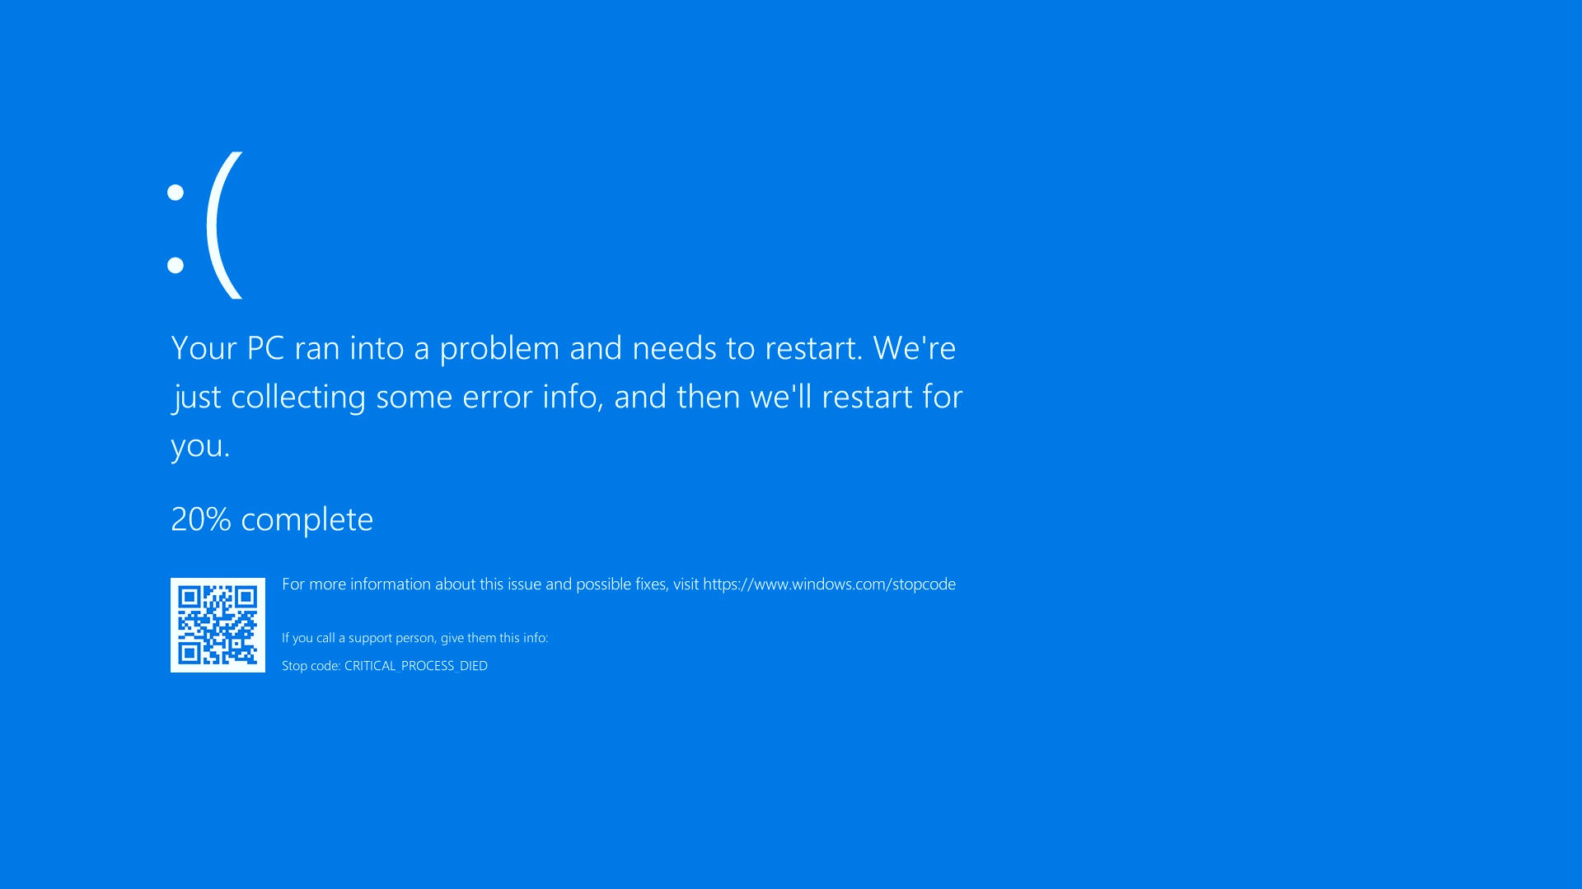
Nhược điểm
3. Tính ổn định kém
Đối với những người đã quen sử dụng Windows, việc khởi động lại và cài đặt lại là một việc thường xuyên xảy ra đến nỗi hầu hết thậm chí còn không nghĩ đến.

Slide 19
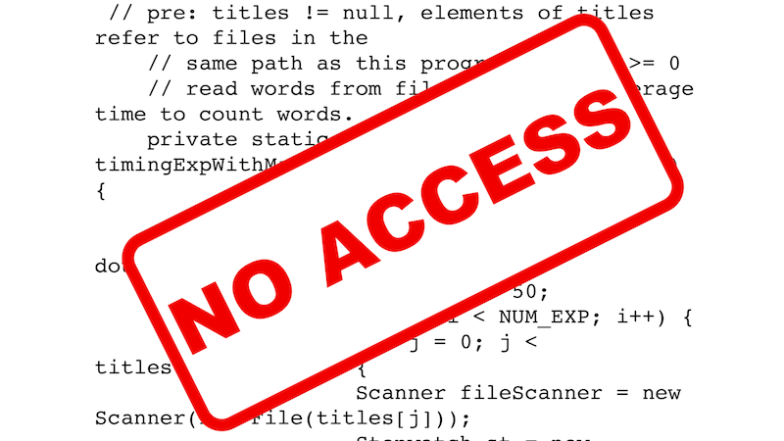
Nhược điểm
4. Nó là một nguồn đóng
Thực tế là Windows là một hệ điều hành mã nguồn đóng là một hạn chế đối với những người dùng cao cấp hơn, vì ngăn cản người dùng sửa đổi và điều chỉnh nó theo nhu cầu của họ trong trường hợp bị hạn chế với cấu trúc tiêu chuẩn của nó.

Slide 20
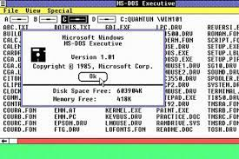
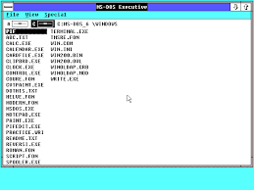
III. Đặc trưng của từng phiên bản Windows
1.Windows 1.0
Đã có hỗ trợ hoạt động kích vào thả của chuột
Các cửa sổ trong giao diện hoàn toàn cứng nhắc và không mang tính xếp chồng.
Có các tiện ích như chương trình đồ họa Windows Paint, bộ lịch biểu, Windows Write, notepad, đồng hồ
Có Control Panel và MS-DOS Executive
2.Windows 2.0
Các cửa sổ có khả năng xếp chồng nhau
Cho phép tối thiểu hóa các cửa sổ để chuyển qua lại trong desktop bằng chuột.
Có các ứng dụng Word và Excel của Microsoft

Slide 21
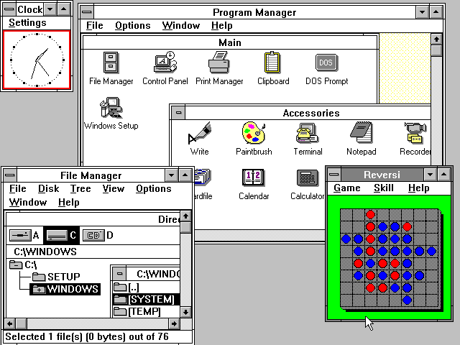
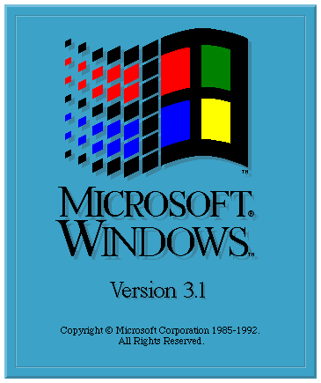
III. Đặc trưng của từng phiên bản Windows
3.Hệ điều hành Windows 3.0
Giao diện đẹp hơn
Có thể thay đổi màu của desktop
Các chương trình được khởi chạy thông qua chương trình Program Manager và File Manager (thay thế cho chương trình MS-DOS Executive)
Có chế độ Protected/Enhanced
4.Hệ điều hành Windows 3.1
Có các bản vá lỗi cần thiết
Hiển thị các font TrueType
Bộ bảo vệ màn hình (screensaver)
Hoạt động kéo và thả

Slide 22
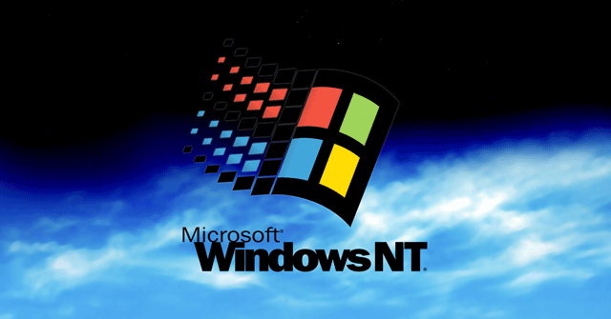
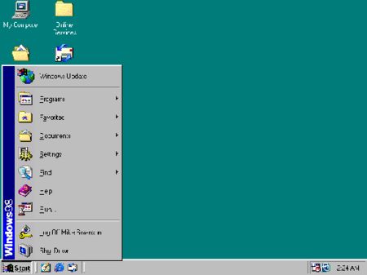
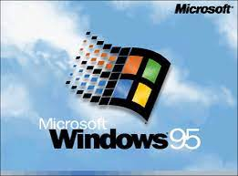
III. Đặc trưng của từng phiên bản Windows
5.Hệ điều hành Windows NT
Có hai phiên bản: Workstation và Server
Cải thiện về công nghệ kết nối mạng
6.Hệ điều hành Windows 95
Đã xuất hiện thanh Taskbar
Lần đầu tiên có nút Start và menu Start, shortcut trên desktop, kích phải chuột và các tên file dài
Có trình duyệt web Internet Explorer của Microsoft IE 1.0
7. Hệ điều hành Windows 98
Hệ điều hành có hỗ trợ USB, hệ thống file FAT32, chia sẻ kết nối mạng

Slide 23
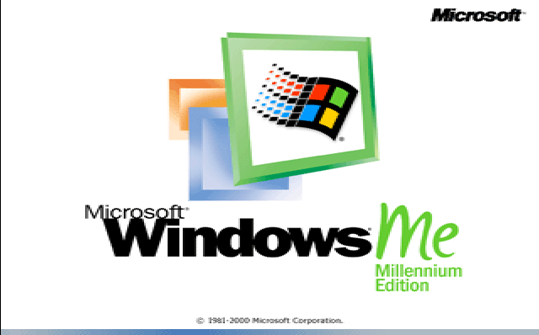
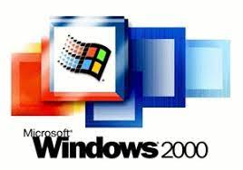
III. Đặc trưng của từng phiên bản Windows
8.Hệ điều hành Windows Me
Microsoft đã nâng cấp các tính năng Internet và multimedia của Windows 98
Bổ sung thêm ứng dụng Windows Movie Maker, giới thiệu tiện ích System Restore
Dễ đổ vỡ và hệ thống dễ bị treo..
9.Hệ điều hành Windows 2000
Tiến hóa từ nền tảng cơ bản NT, và vẫn nhắm đến thị trường doanh nghiệp.
Windows 2000 có đến 5 phiên bản khác nhau: Professional, Server, Advanced Server, Datacenter Server và Small Business Server

Slide 24
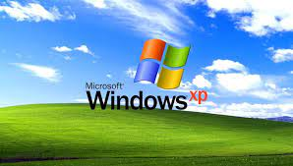
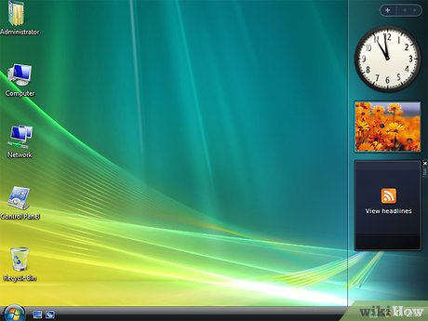
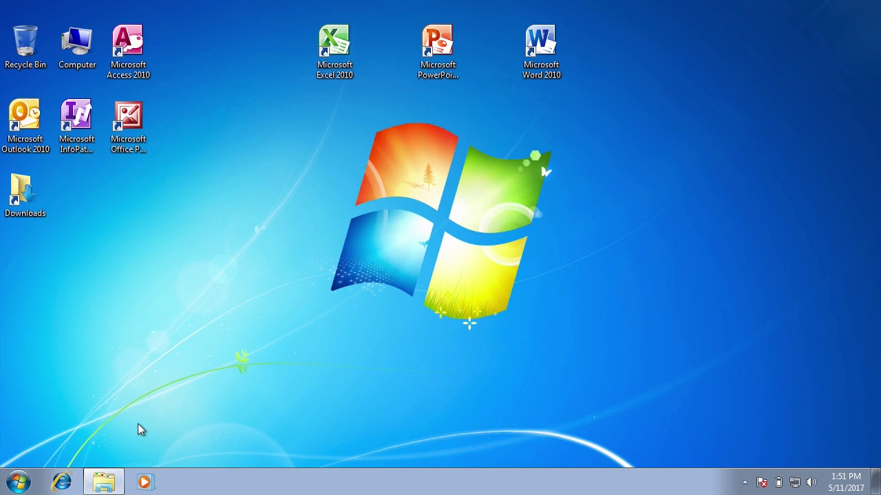
III. Đặc trưng của từng phiên bản Windows
10.Hệ điều hành Windows XP
Một phiên bản đẹp hơn, nhanh hơn so với các phiên bản trước đó
Đã trở thành nền tảng độc lập
Có tính năng Fast User Switching
11.Hệ điều hành Windows Vista
Giao diện đồ họa người dùng Aero 3D
Bổ sung thêm sự bảo mật và độ tin cậy
Đòi hỏi các máy tính phải có cấu hình cao
12.Hệ điều hành Windows 7
Thay đổi về mặt giao diện
Chế độ Aero Peek
Taskbar mới trong Windows 7

Slide 25
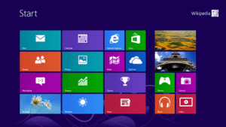
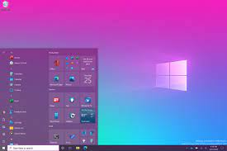
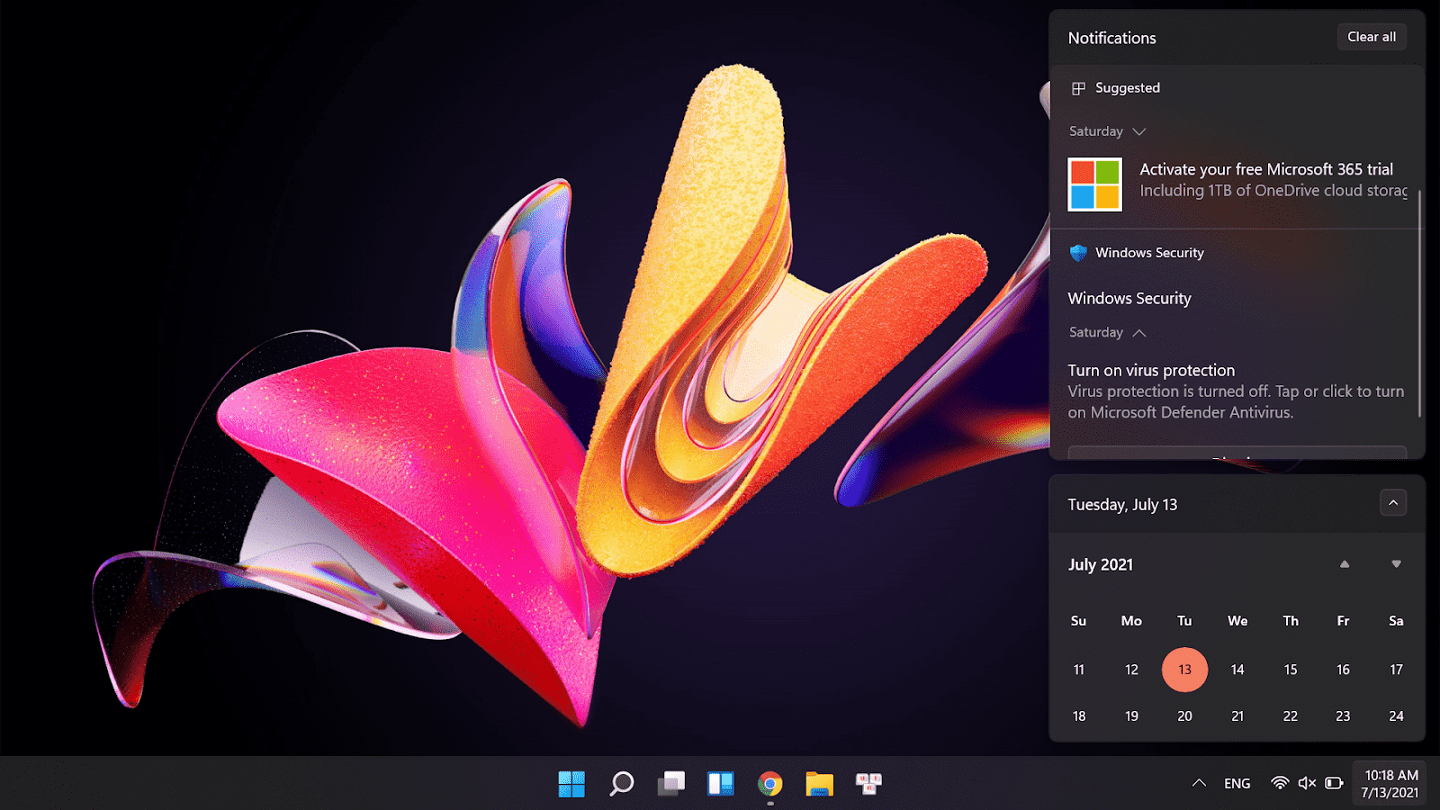
III. Đặc trưng của từng phiên bản Windows
13.Hệ điều hành Windows 8/8.1
Có thể hoạt động tốt trên cả thiết bị cảm ứng và không cảm ứng
Có giao diện Modern
Đã bỏ đi nút Start
14.Hệ điều hành Windows 10
Giao diện thay đổi,
Các thiết bị cảm ứng và không cảm ứng đều có thể dùng chung một hệ điều hành
15.Hệ điều hành Windows 11
Sở hữu nhiều ưu điểm vượt trội và tính năng mới
Giao diện tinh tế và sống động

Slide 26
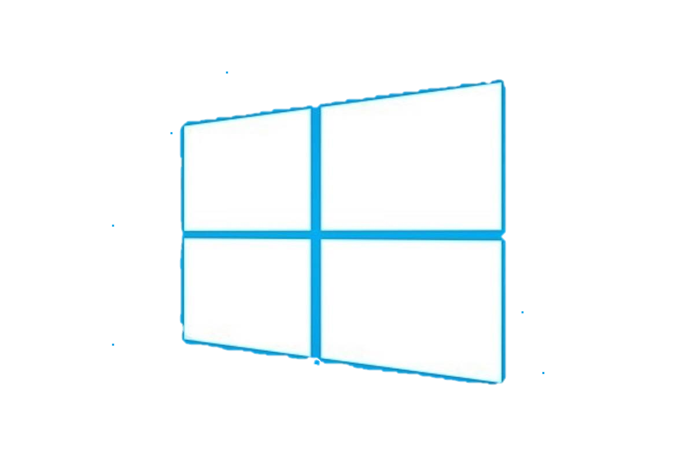
ỨNG DỤNG WINDOWS OS

Slide 27




Applications
WEB BROWSERS
PRODUCTIVITY
MEDIA
SETTINGS

Slide 28
Web Browsers
Microsoft Edge
Chrome

Slide 29


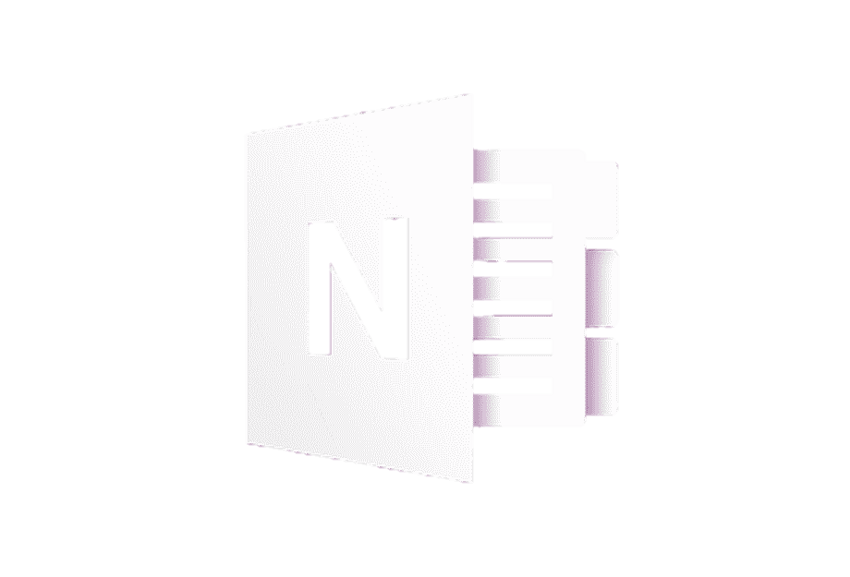
Productivity
Thư & Lịch
Bản đồ
One Note
Kết nối, đồng bộ & hiển thị
Tìm kiếm & điều hướng
Sưu tập & chia sẻ

Slide 30



Media
Windows Media Player
Groove Music, Film & TV
Photos
Phát tệp âm thanh & video
Truyền phát nhạc & phim
Lưu trữ, sắp xếp & hiện thị ảnh

Slide 31
Settings
Điều chỉnh cài đặt & cấu hính máy tính

Slide 32
So sánh các OS
Giá thành và sản phẩm
Tiện ích
Bảo mật

Slide 33
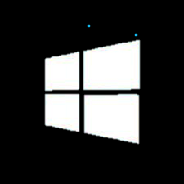

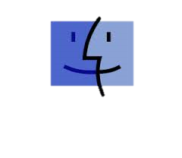
Giá thành và sản phẩm
Microsoft window
Linux
Mac
Đa dạng.
Giá thành phải chăng.
Nhiều phiên bản.
Miễn phí.
Sản phẩm Apple.
Đắt đỏ.
This Photo by Unknown Author is licensed under CC BY-NC

Slide 34
Các dòng máy
Window
linux
Mac
Acer
Acer
Pro
Asus
Dell
Asus
Dell
Air
Retina

Slide 35
Tiện ích
Microsoft window
Linux
Mac
Kho ứng dụng phong phú.
Các công cụ làm việc hữu hiệu.
Nguồn tài liệu mở.
Có các công cụ tốt, không đa dạng.
Kho ứng dụng khá nghèo nàn.
Có thể làm việc hiệu quả.
This Photo by Unknown Author is licensed under CC BY-NC

Slide 36
Các tiện ích
Window
linux
Mac
Open office
Office
Microsoft Store
Office
Appstore
Libre office

Slide 37
Bảo mật
Microsoft window
Linux
Mac
Yếu nhất.
Thường xuyên.
Rất tốt.
Liên tục và thường xuyên.
Tốt.
Đầy đủ.
This Photo by Unknown Author is licensed under CC BY-NC

Slide 38
Kết luận
Window
linux
Mac
Giá thành
Bảo mật
Hệ sinh thái
Thể loại
Lập trình
Bảo mật
Hiệu suất
Hiệu suất
Hiệu suất
Bảo mật
Công cụ
Apps

Slide 39






Team 5
Trần Hồng Nhật
Nguyễn Thắng Phúc
Lê Đình Trí Tuệ
Cao Minh Tuệ
Đỗ Đức Mạnh
Khái niệm, lịch sử hình thành phát triển
Đặc trưng từng phiên bản
Ứng dụng Windows OS
Ưu , nhược điểm Windows OS
So sánh OS

